Slide 1
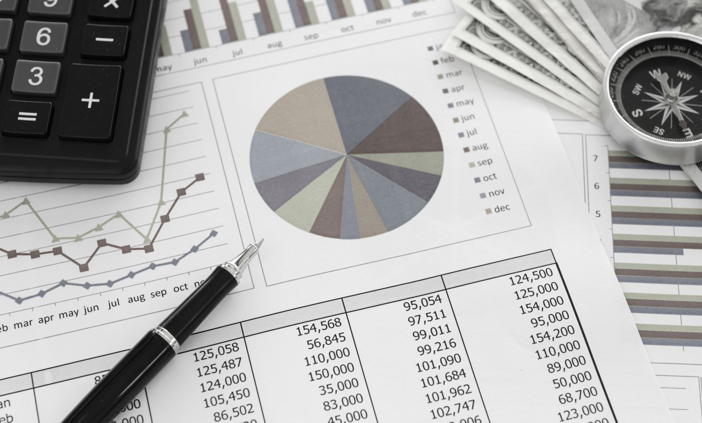
El coste de no invertir, ¿por qué perdemos poder adquisitivo?
Pau Montañés Pla

Slide 2

¿Qué me motivó a hacer mi EDA sobre este tema?
Mucha gente deja su dinero en el banco en vez de invertirlo
¿Esto tiene consecuencias reales?
¿Por qué nadie invierte su dinero?
¿La inflación es realmente un problema tan grave?
Dato curioso: En España, más del 70% del ahorro familiar está en cuentas sin remuneración

Slide 3

Principal Hipótesis No invertir ha supuesto una perdida de poder de adquisición
Hipótesis secundarias
Mantener el dinero en depósitos ha supuesto una pérdida de poder adquisitivo frente a la inflación
Los ETFs han ofrecido mejor balance rentabilidad-riesgo que otros activos
El S&P 500 ha sido el activo más rentable y constante
Oro y plata han sido refugio, pero poco rentables a largo plazo
Los bonos del Tesoro han rendido por debajo de la inflación
Dato curioso: Solo el 17% de los españoles invierte en bolsa, frente al 55% de los estadounidenses

Slide 4
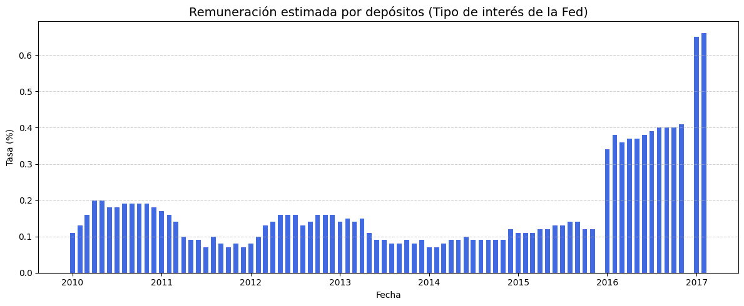
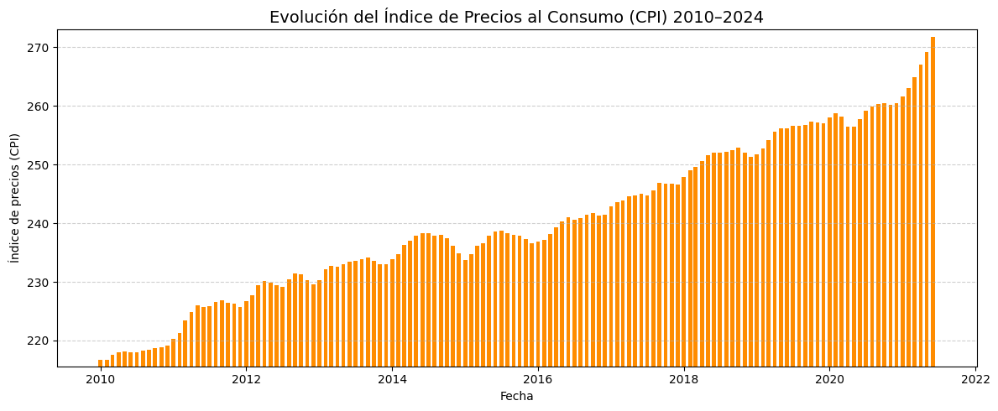
1. Mantener el dinero en depósitos ha supuesto una pérdida de poder adquisitivo frente a la inflación
Ha habido intereses muy bajos durante 6 años
Inflación muy creciente desde 2011
Impacto directo del covid a partir de 2020

Slide 5
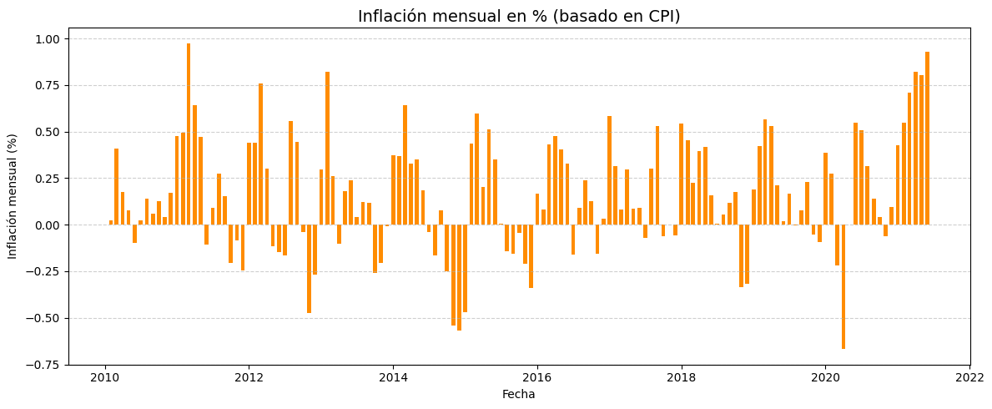
En la mayoría de meses la inflación es muy positiva
La remuneración en muchos años apenas pasa del 0,2%
En la mayoría de los casos la inflación es mayor a 0,25% mensualmente

Slide 6
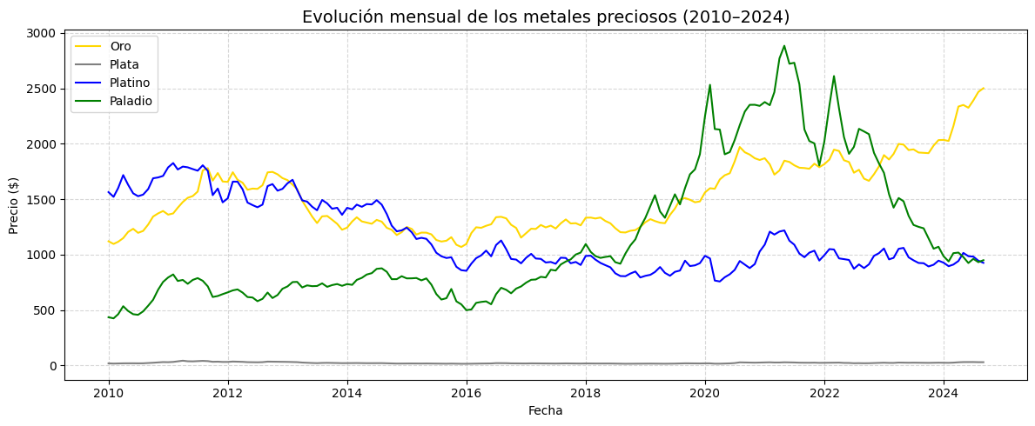
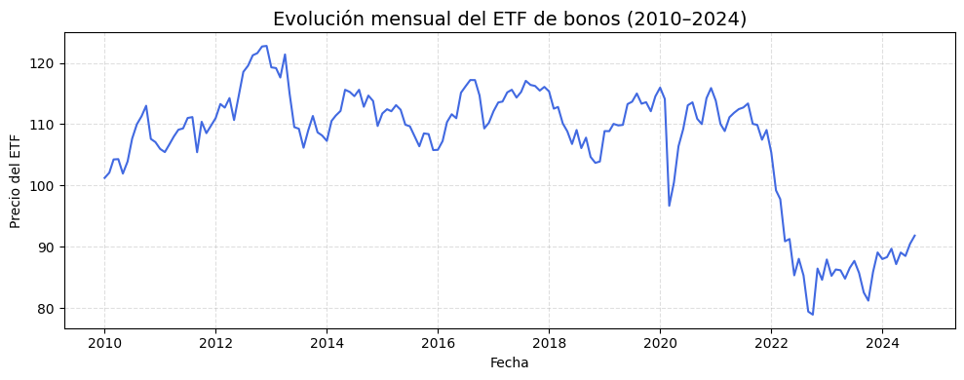
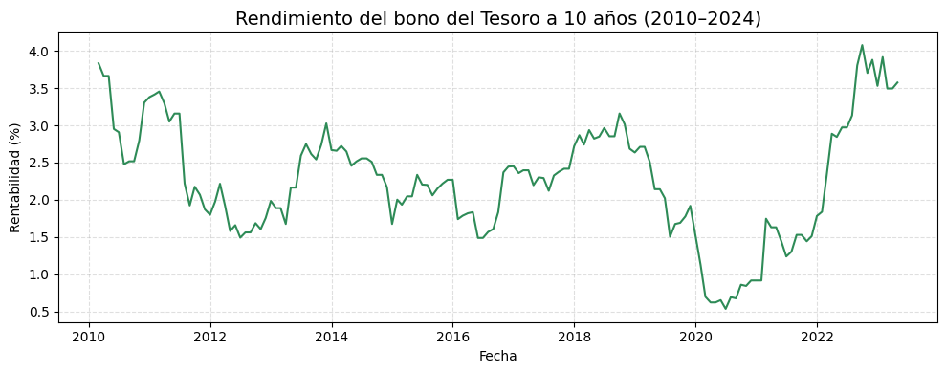
2. Los ETFs han ofrecido mejor rentabilidad que bonos o metales a largo plazo
Mal rendimiento de este ETF
Rendimiento en general regular, medio bajo pero seguro de los bonos
Buen rendimiento del oro (+100%) y del Paladio (100%), sin embargo mal rendimiento de los otros dos metales

Slide 7
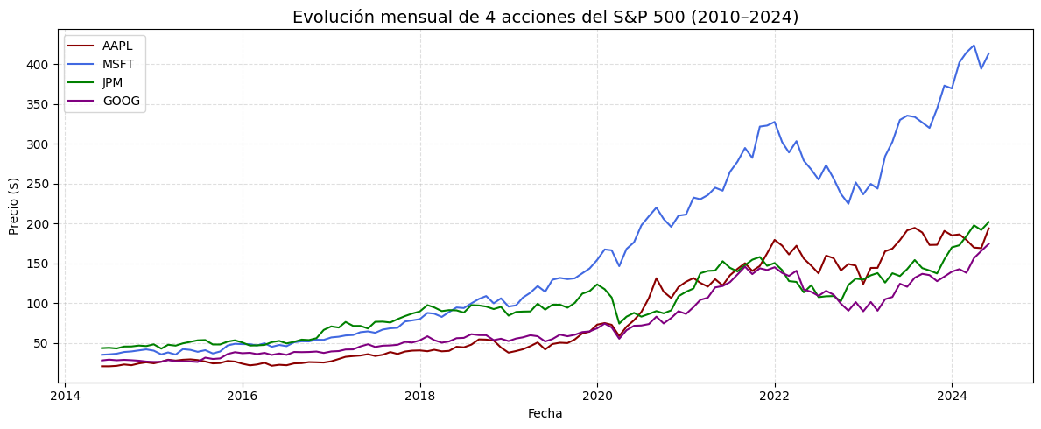
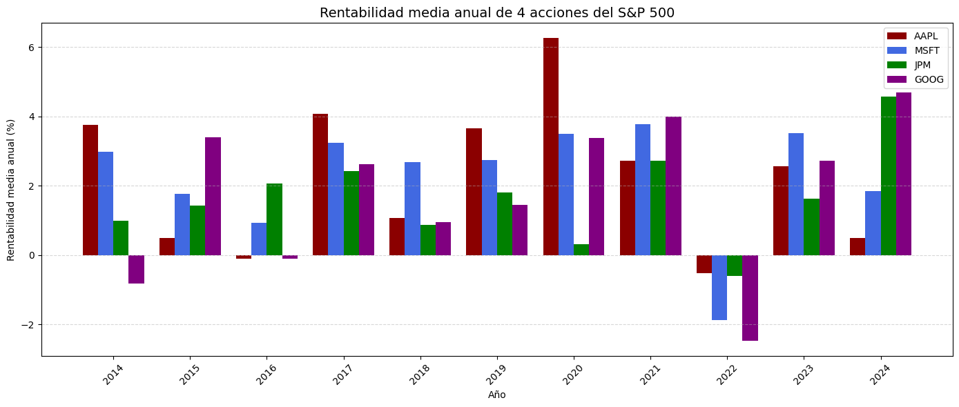
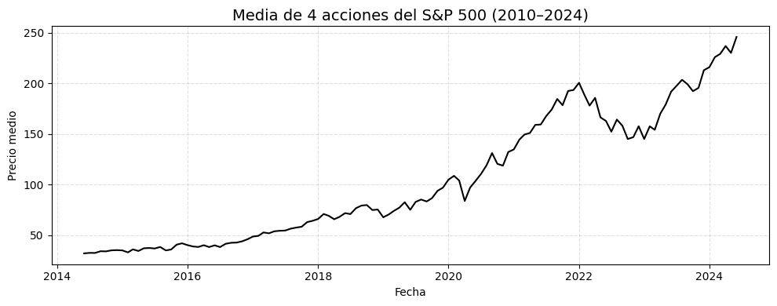
3. El S&P 500 ha sido uno de los activos más rentables y consistentes
Rendimiento regular, con poca volatilidad y siempre con resultados positivos
Se nota mucho las consecuencias del Covid en el 2022
Comportamientos muy similares entre las 4 acciones, muy correlacionadas
Dato curioso: desde 2010, el S&P 500 ha crecido más de un 300%

Slide 8
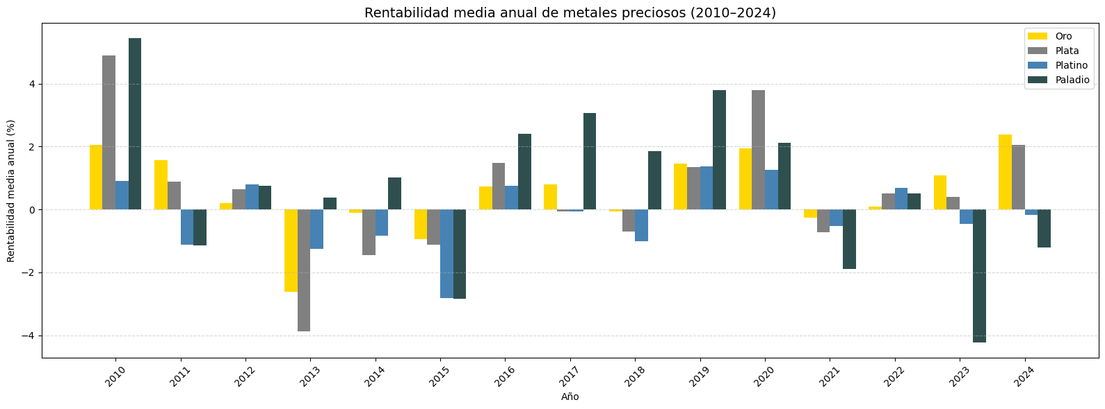
4. El oro y la plata han servido como refugio, pero con rentabilidad moderada
Al principio se ve en aumento derivado de la crisis del 2008
Hay un aumento muy fuerte em 2020 debido al Covid
Otro aumento en 2022 debido a la guerra entre Rusia y Ucrania
Dato curioso: El oro subió un 25% durante el primer año de pandemia (2020)

Slide 9
5. Los bonos a 10 años han ofrecido rentabilidades inferiores a la inflación en muchos periodos
Como podemos ver en los gráficos, en general en la mayoría de años la rentabilidad y la inflación es igual
Buena inversión, segura y no se pierde dinero en la mayoría de casos
Se pueden ver las consecuencias muy notables del Covid y de la guerra entre Rusia y Ucrania
Dato curioso : En 2021, los bonos ofrecían un 1.3% frente a una inflación del 5%

Slide 10

Conclusiones finales
Hemos demostrado que, si no se invierte el dinero ahorrado se va devaluando debido a la inflación (hipótesis principal)
Hay varios activos fiables que nos pueden dar la rentabilidad suficiente para batir a la inflación
A largo plazo, no invertir también es una decisión, y suele salir mal, ya que perdemos poder adquisitivo
Es importante que antes de invertir nada se entienda como funcionan cada activo, ya que puede variar mucho
Disclaimer: este EDA no es ninguna recomendación de inversión, es un estudio de soluciones efectivas a un problema real. Cada uno es responsable de las consecuencias de sus inversiones.
Dato curioso: Invertir 100€/mes desde los 20 años puede dar más de 250.000€ a los 60 (al 7% anual)

Slide 11
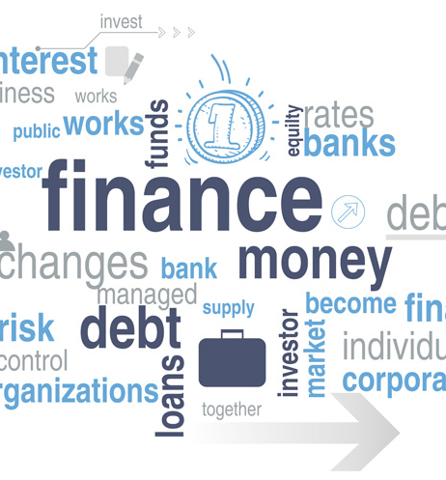
Reflexión final
Después de haber visto el problema real de la inflación:
¿vosotros invertiríais vuestros ahorros sabiendo también los riesgos que hay?
¿Si es que si, en que?

Slide 12

Muchas gracias por vuestra atención!
Espero que os haya parecido útil e interesante este EDA

